Slide 1

проект «Flag-creator»
Выполнил Шевалдышев Сергей

Slide 2
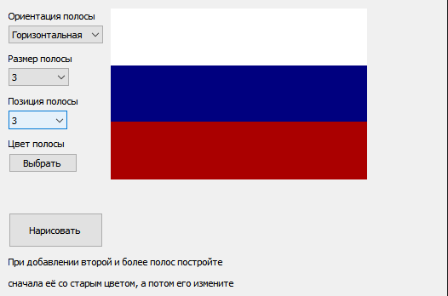
Цель и преимущества программы:
Дать возможность людям быстро создавать простые паттерны прямоугольных флагов
Простая в использовании
Интуитивно понятный интефейс
Минималистичный дизайн программы

Slide 3

Принцип работы приложения
Сначала открывается небольшое окно, в котором надо ввести пропорции и основной цвет флага.

Slide 4
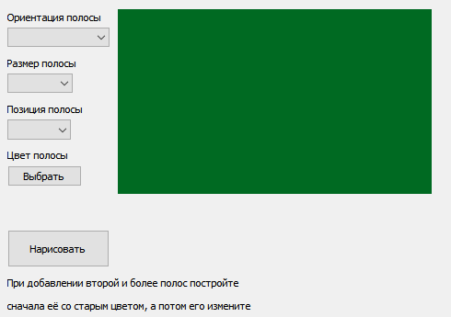
Основное окно
После корректного ввода всех необходимых данных первое окно закрывается и открывается новый виджет, в котором и будет происходить основная работа с флагом. Здесь вы можете добавить необходимое вам количество линий, их месторасположение, настроить их ориентацию и выбрать цвет.

Slide 5
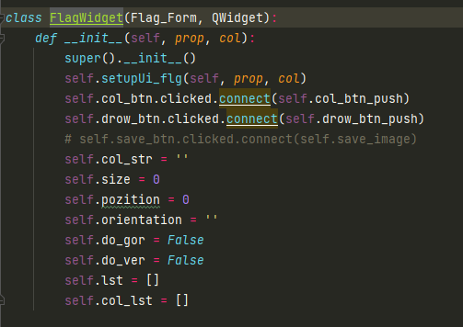
Работа программы изнутри
Работа основного окна с флагом обеспечивается классом FlagWidget. Класс является дочерним от класса Flag_Form (класса с дизайном окна) и вызывается из класса MainWindow (класса первого окна).

Slide 6
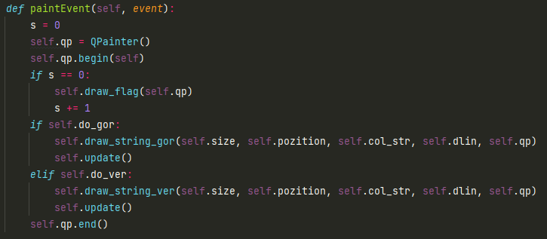
Работа программы изнутри
Рисование происходит за счет библиотеки QPainter и функций paintEvent, draw_string_gor, draw_string_ver.

Slide 7
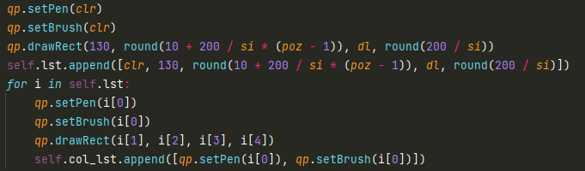
Работа программы изнутри
Чтобы при создании новых полос предыдущие не стирались я их добавляют в 2 списка: self.lst (хранятся геометрические данные полосы) и self.lst_col (хранятся цветовые данные полосы). При срабатывании события event рисуются полосы на флаге, опираясь на данные списков. Однако у этого есть серьезный минус – возможная сильная нагрузка программы.

Slide 8
Перспективы дальнейшего развития приложения
Переход на другую библиотеку с возможностями рисования для PyQt5
Оптимизация приложения
Добавление новых функций
Изменение дизайна

